Slide 1
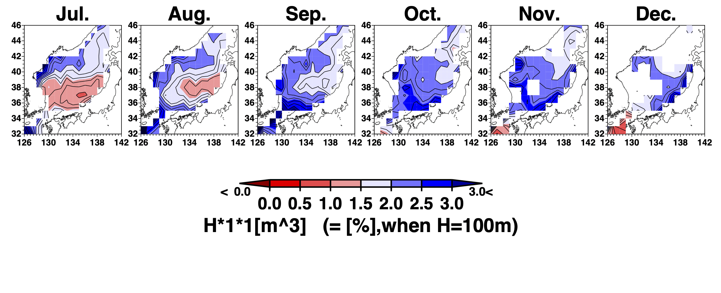
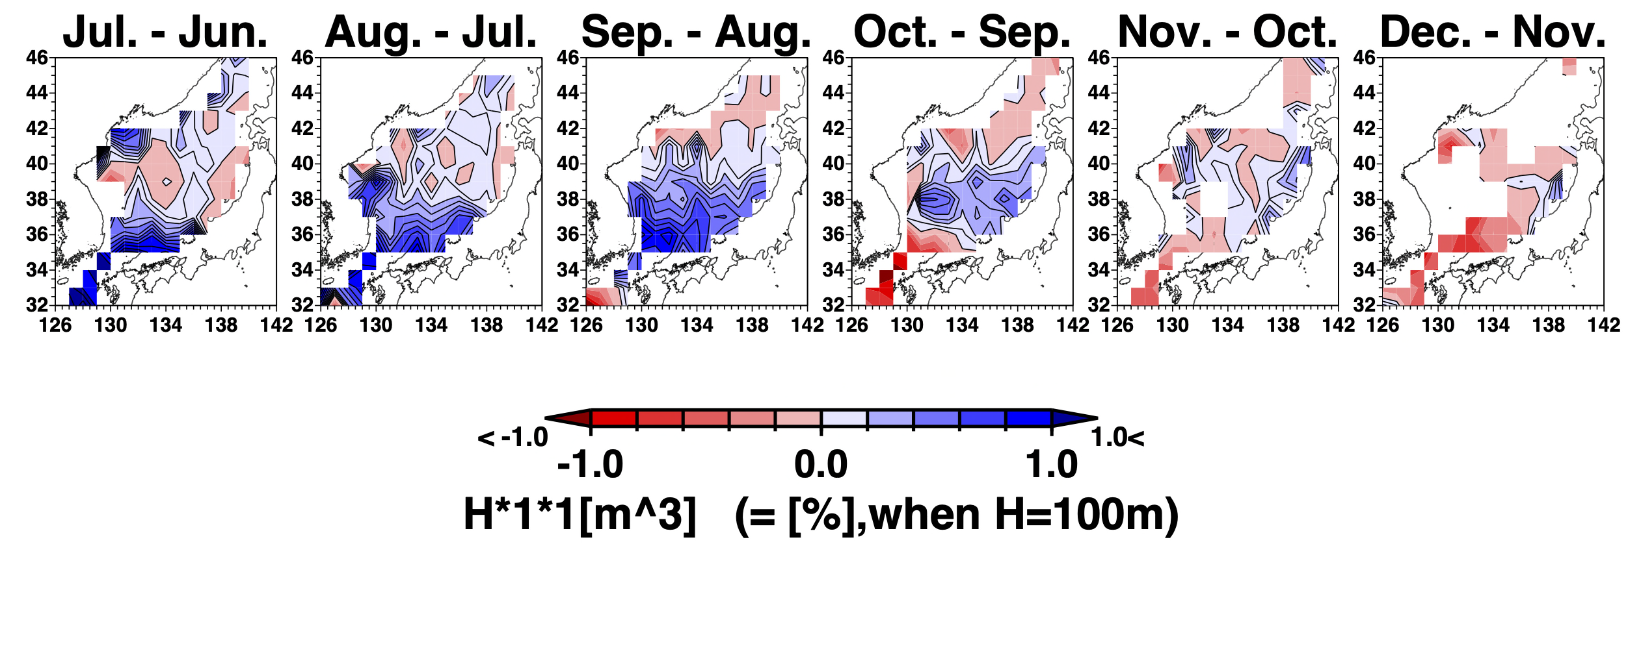
100m以浅の淡水存在量の経月変化
ECSの流入による低塩化
NJP(北部日本)の低塩化
河川水？

